Slide 1
Empleo Latinoamérica
Juan Diego Lama Vb

Slide 2

Problema
Imaginemos que un gobierno quiere saber cuentas personas trabajan en el rubro del agro, con este trabajo podran tener una imagen clarsa de ello, ademas de saber cuantos hombres y mujeres trabajan en el mencionado rubro.

Slide 3
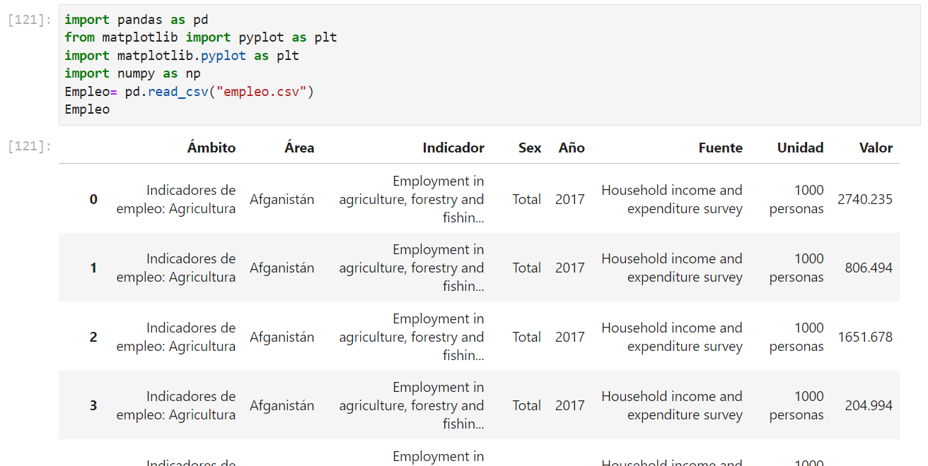
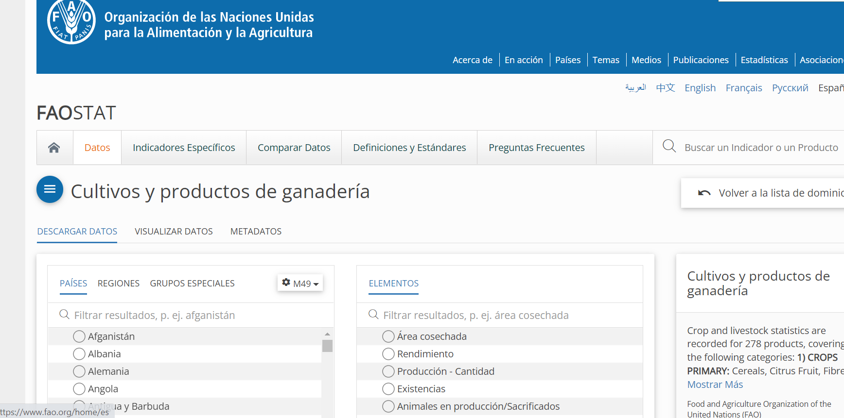
Fuente de Datos
La Fuente de datos fue extraida de la pagina web de la FAO

Slide 4

Método
Se usaron los datos extraídos de la FAO
Se utilizo: Pandas, Matplolib y Jupyter.
(naturalmente también se utilizo Python)

Slide 5
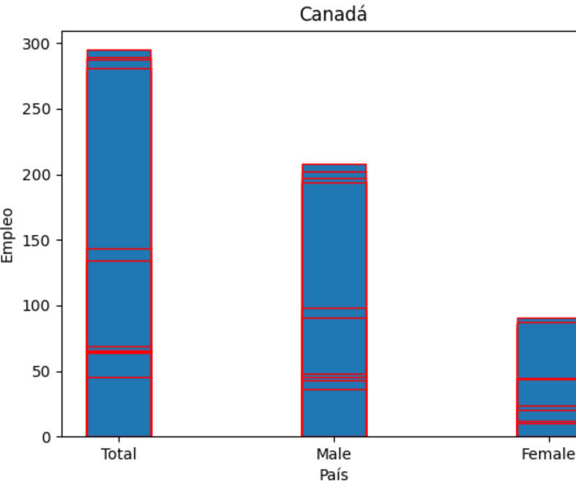
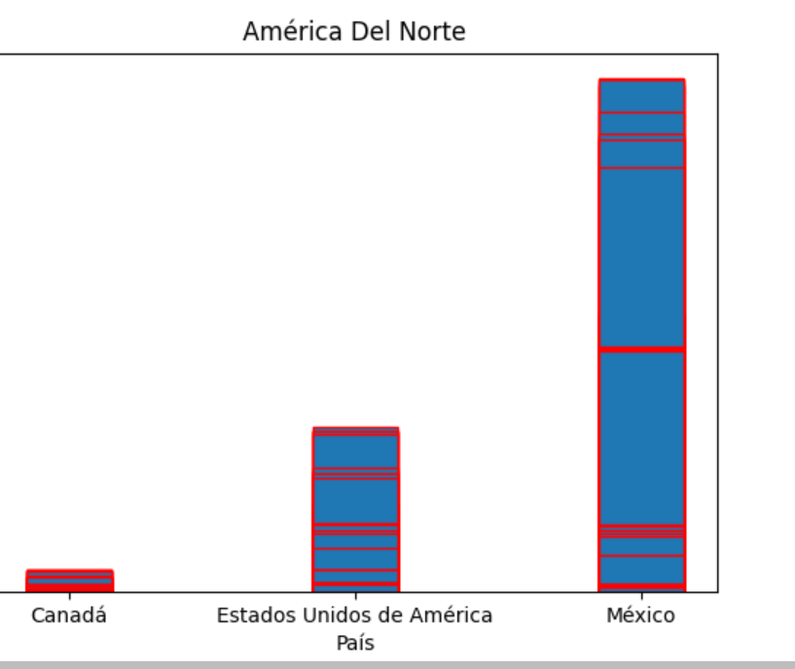
Resolución
Se dividió el continente en subcontinentes, norte, centro y Sudamérica
Después se creo un grafico que compare la cantidad de empleo todos los países de cada subcontinente.
Luego se creo uno por cada país que muestre la relación hombres-mujeres de empleados dentro del rubro que hay en cada país

Slide 6
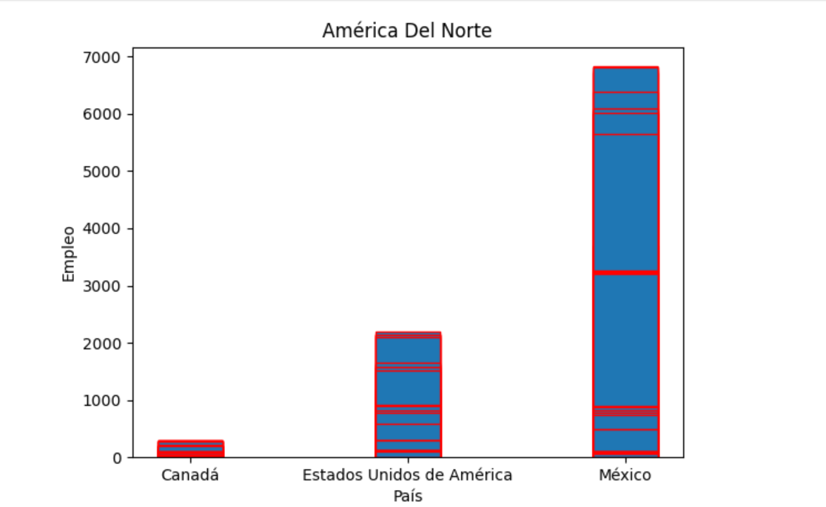
América del norte.
En este grafico podemos ver la diferencia en la cantidad de personas que trabajan en este rubro entre los 3 países de norte América.
Es posible llegar a conclusiones que indiquen que mas personas trabajan en este rubro en México son mas debido a que por su clima pueden tener mayor numero de cosechas en un año como por menor tecnificación en los procesos cosa que disminuye la necesidad de labor humana.

Slide 7
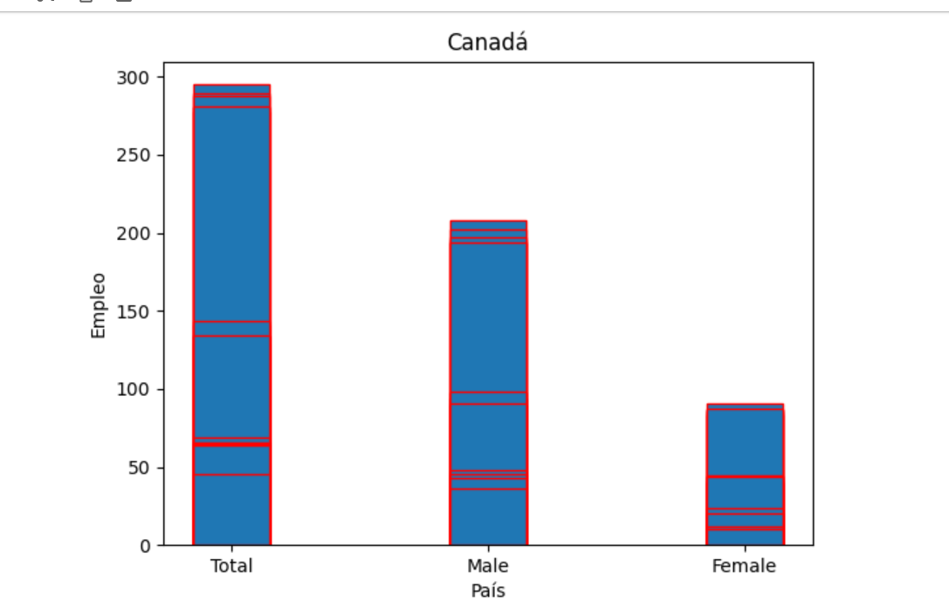
Canadá
Aquí se aprecia una diferencia significativa entre la cantidad de personas que trabajan que son hombres en relación a mujeres.

Slide 8
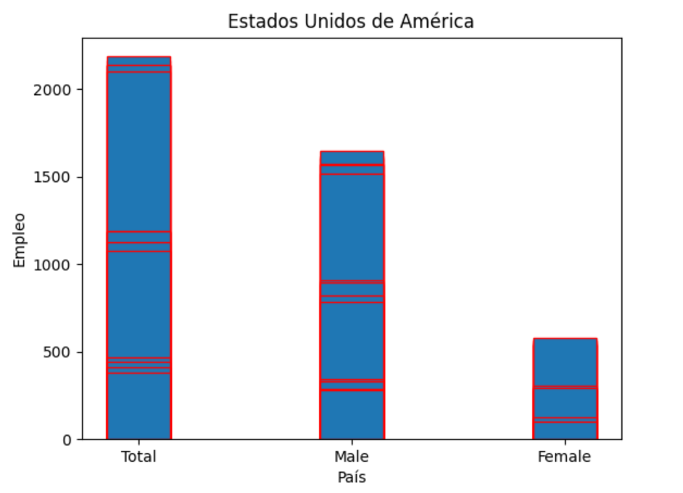
Estados unidos.

Slide 9
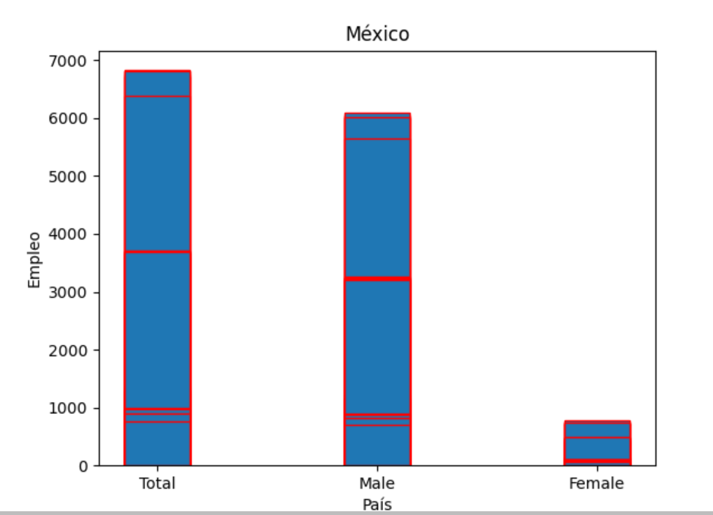
México

Slide 10
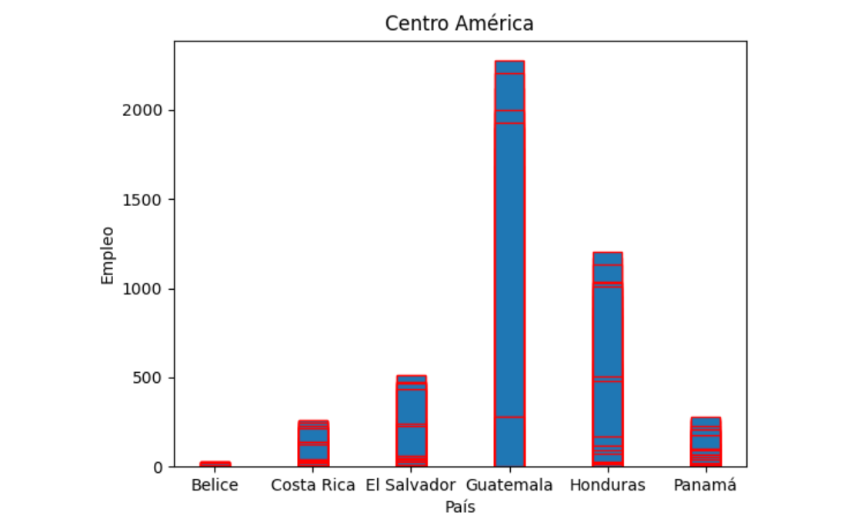
Centro América
Aquí volvemos a comparar la cantidad de trabajo que cada país tiene dentro de esta industria solo que en el subcontinente centroamericano.
Belice.

Slide 11
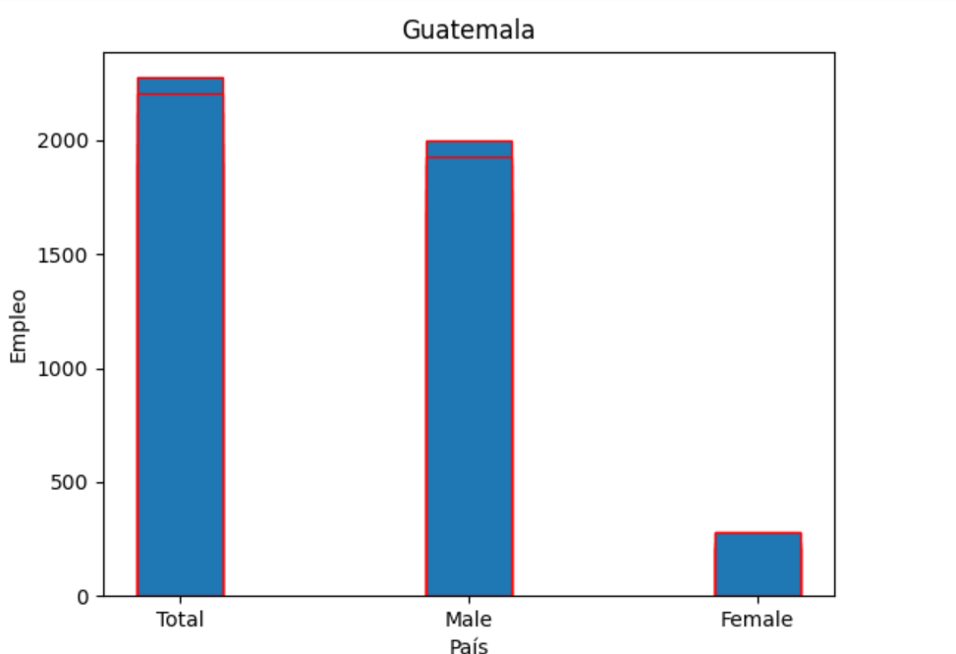
Guatemala

Slide 12
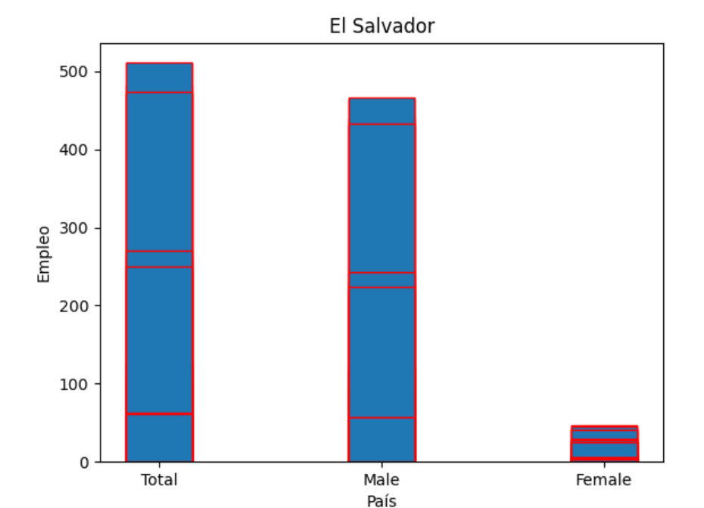
El Salvador

Slide 13
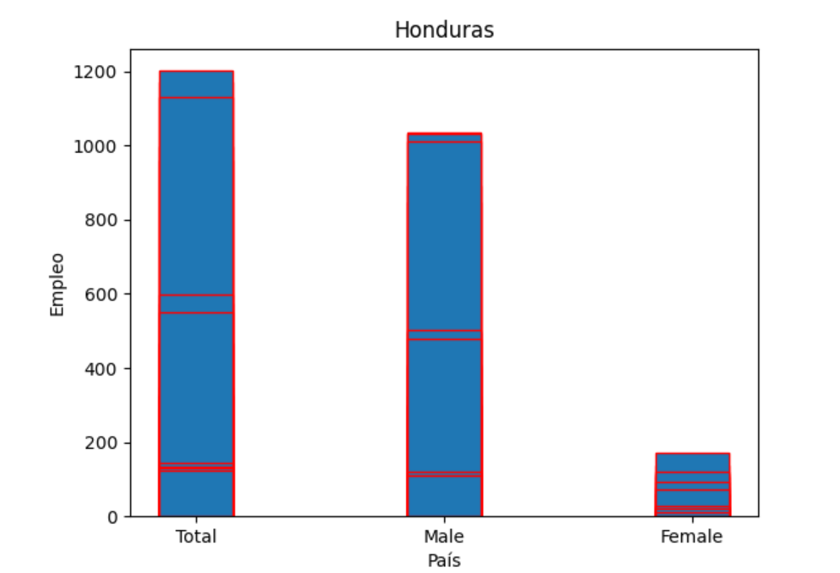
Honduras

Slide 14
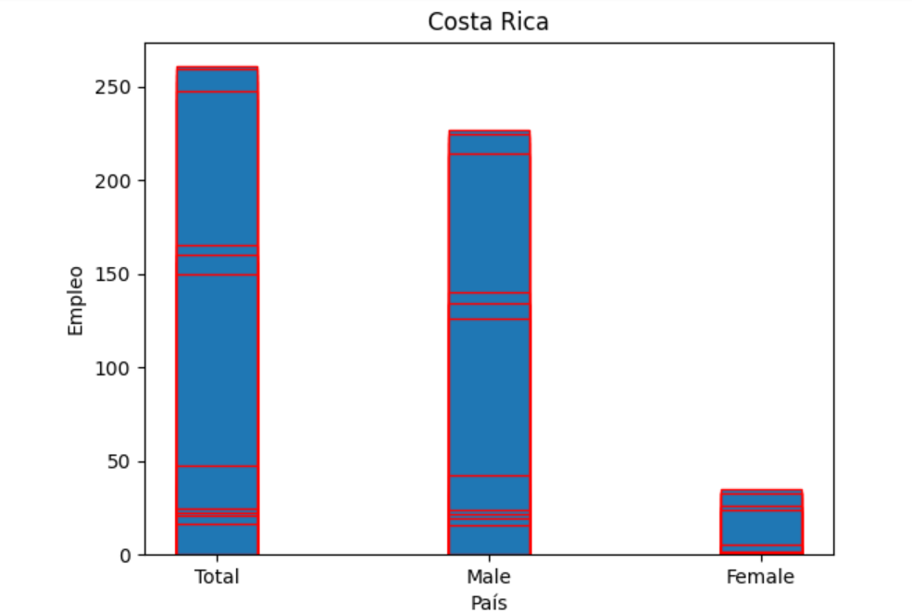
Costa rica

Slide 15
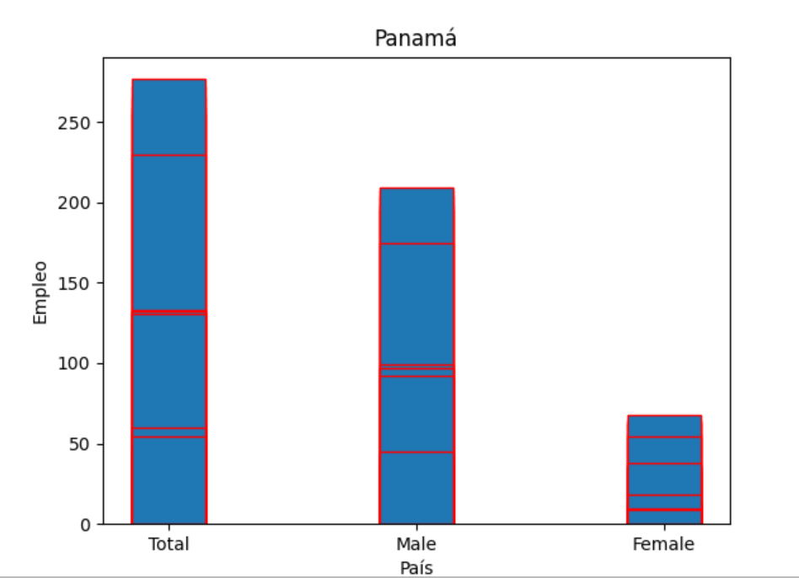
Panama

Slide 16
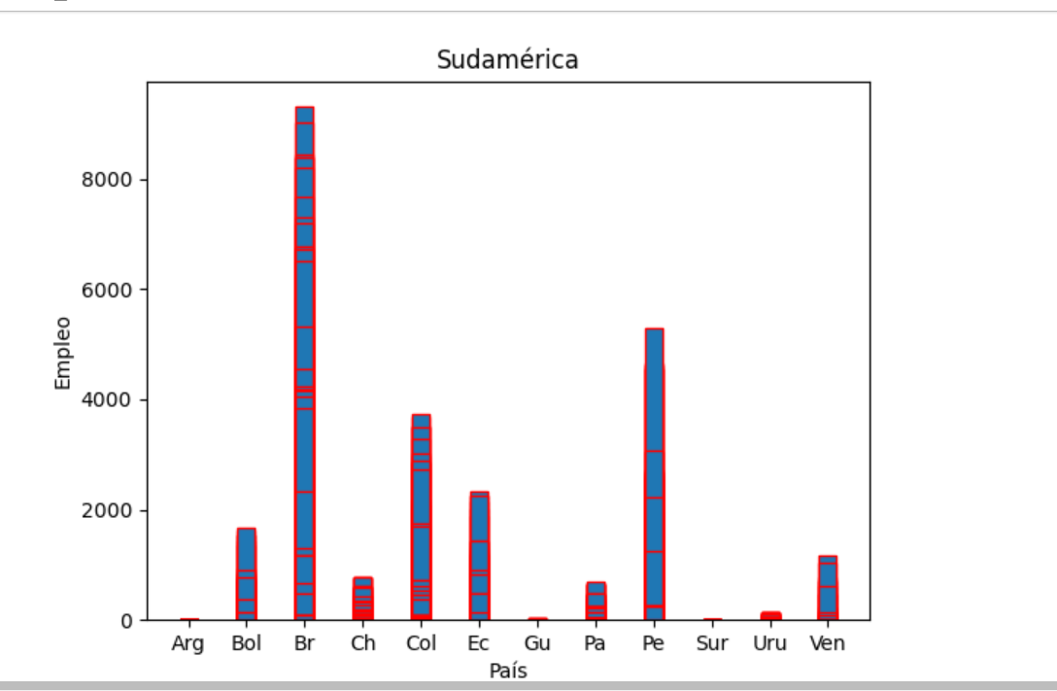
Sudamerica

Slide 17
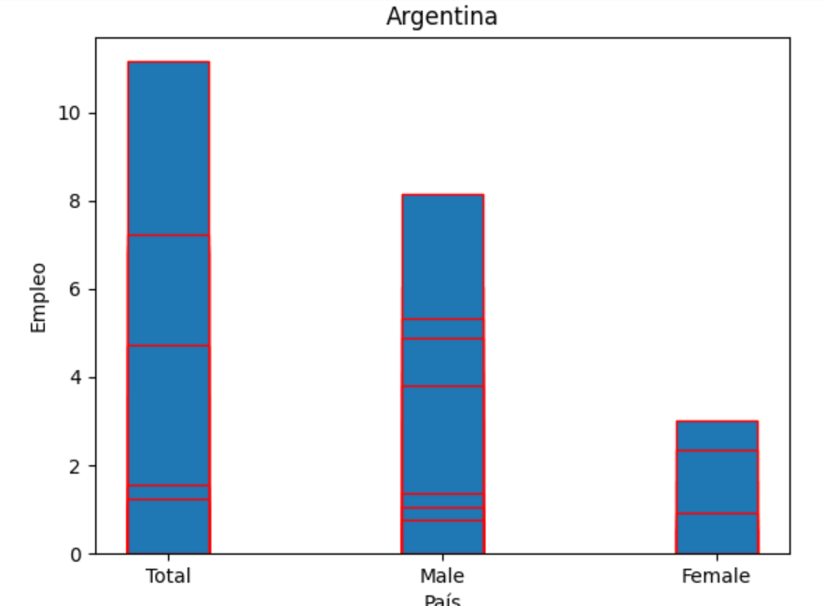
Argentina

Slide 18
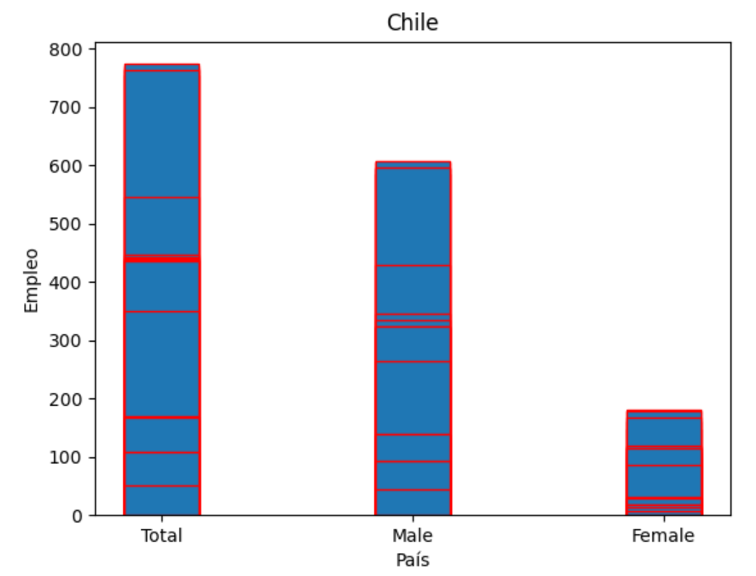
Chile

Slide 19
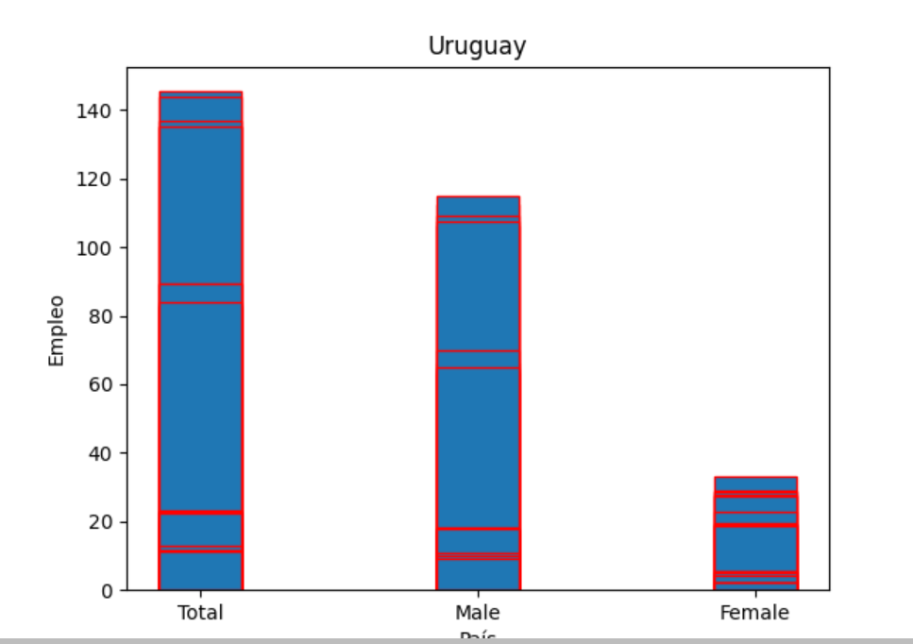
Uruguay

Slide 20
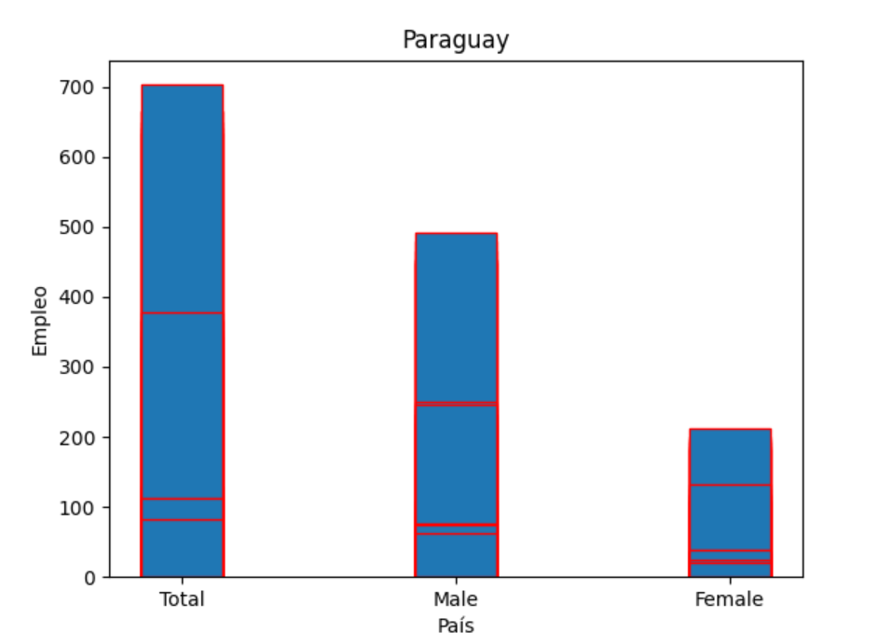
Paraguay

Slide 21
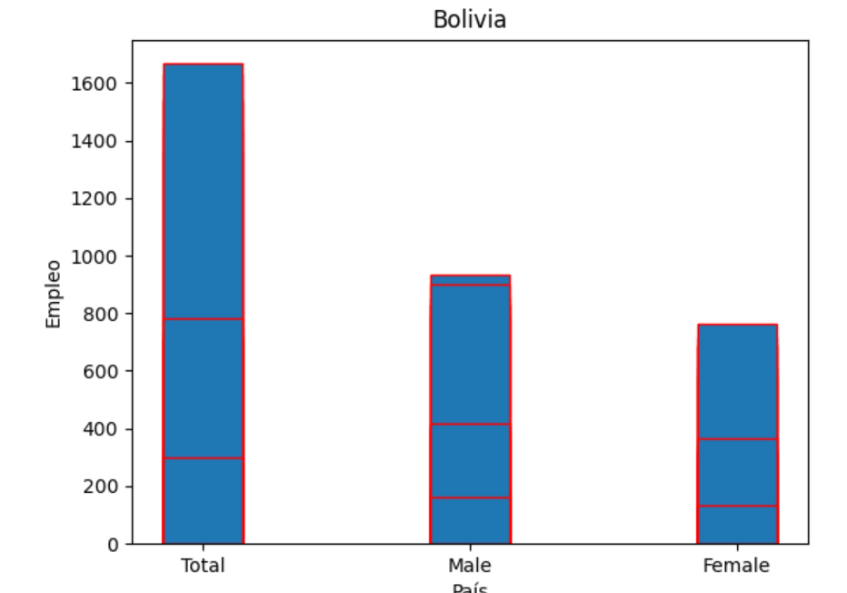
Bolivia

Slide 22
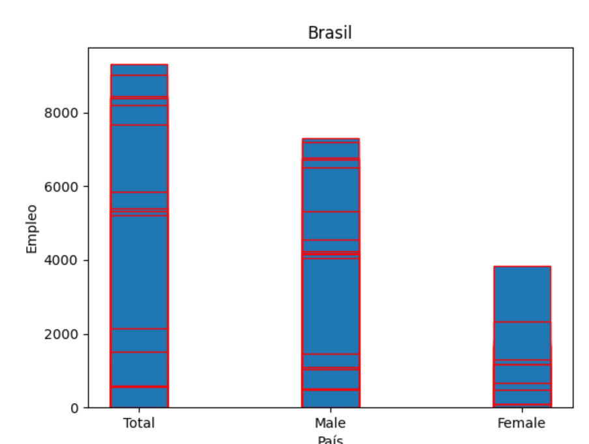
Brasil

Slide 23
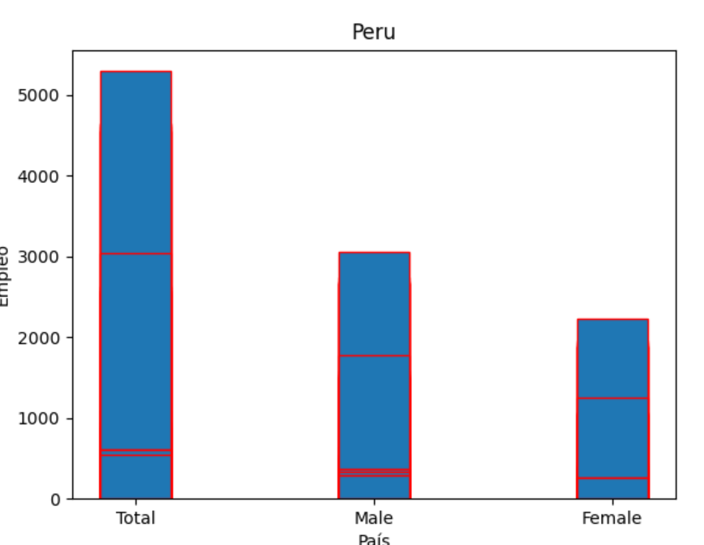
Peru

Slide 24
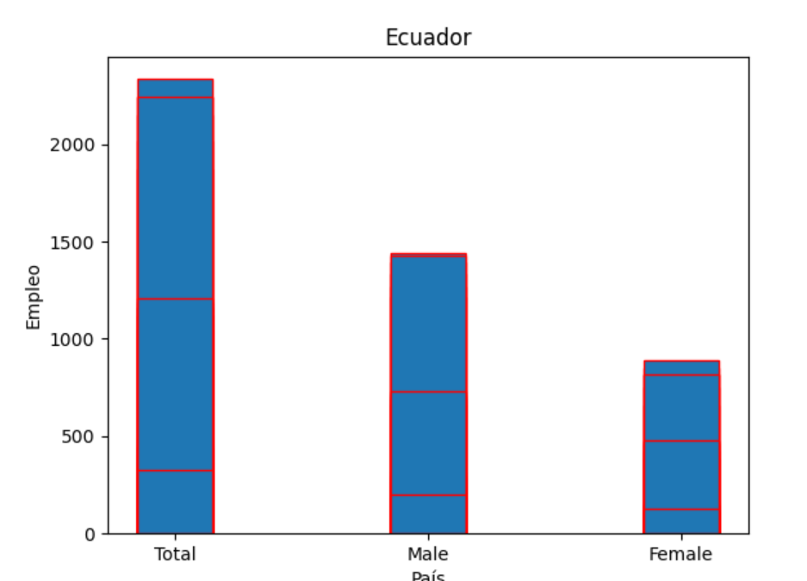
Ecuador

Slide 25
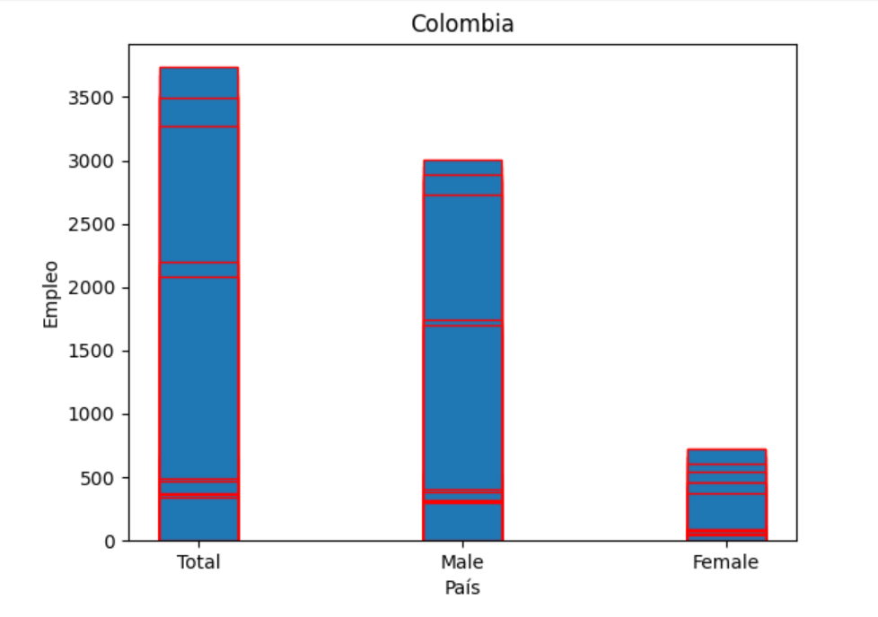
Colombia

Slide 26
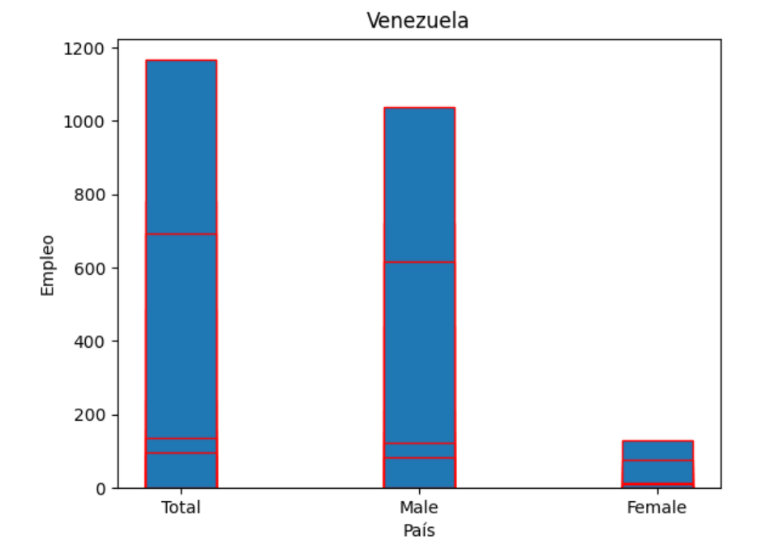
Venezuela

Slide 27
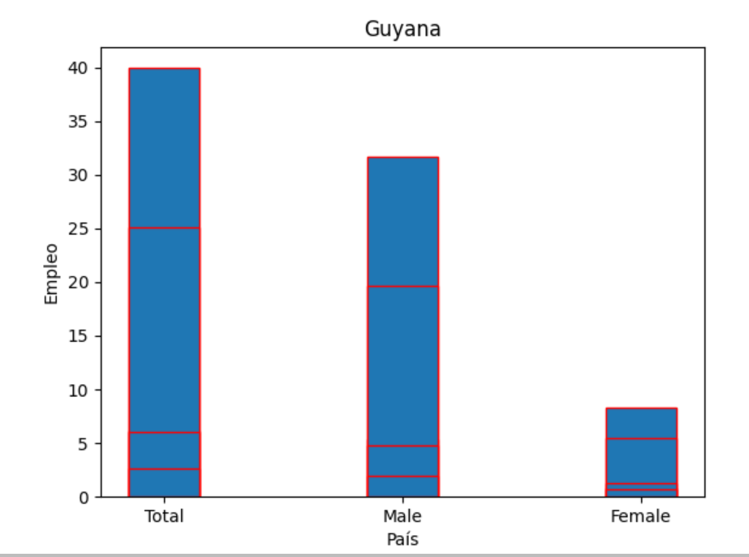
Guyana

Slide 28
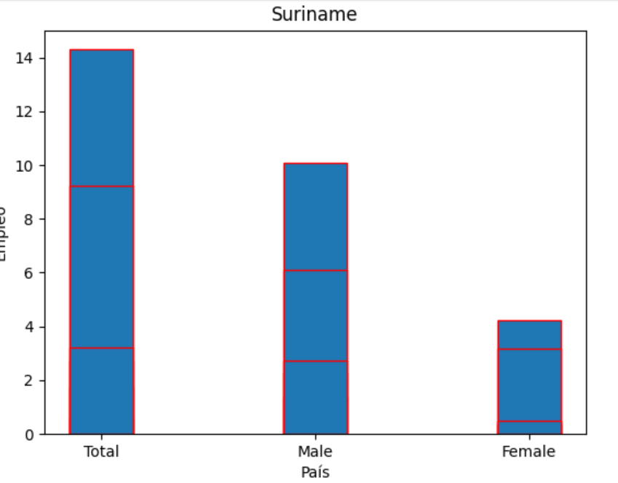
Suriname

Slide 29

Conclusiones
Se logro demostrar que existe una gran diferencia entre la cantidad de empleados Hombres-Mujeres
Se logra ver datos y se pueden sacar hipótesis con respecto a las razones por las que se dan estas diferencias
Se logro aplicar lo aprendido para analizar datos.

Slide 30

Ideas a futuro
Podría ser una buena idea incluir mas información recolectada y analizar esos datos en distintos gráficos con el fin de visualizar mas correlaciones posibles.

Slide 31
Bibliografía
Jupyter. (2022). Jupyter.org. Retrieved from https://jupyter.org/
matplotlib. (2022). matplotlib. Retrieved from https://matplotlib.org/
Pandas. (2022). Pandas. Retrieved from NumFOCUS: https://pandas.pydata.org/
FAO. (2022). FAO. Retrieved from Datos: https://www.fao.org/faostat/es/#data/OEA

